Slide 1
C++程序设计基础教程
第4章 变量设计
第2讲
上海大学出版社 2016

Slide 2
第4章 变量设计
本章要点
基础语法应用
穷举计算
迭代计算
标志变量的设计与应用
单变量版“评委评分”程序设计
*趣味程序——击打字母游戏
小结

Slide 3
4.3 标志变量的设计与应用
  4.3.1 整除问题
    方法1
    方法2（将计算与I/O分开处理，利于程序移植）
  4.3.2 三角形的周长及面积
    返回多个值

Slide 4
4.3.1 整除问题
例4.6 编程实现输入一个整数，判断其是否能被
3, 5或7整除，并输出以下信息之一
  能同时被3, 5, 7整除。
  能被两个数（要指出哪两个数）整除。
  能被一个数（要指出哪一个数）整除。
  不能被3, 5, 7整除。

Slide 5
#include <iostream>
using namespace std;
void f(int n)
{
if(n%(3*5*7)==0)
cout << n << ”能同时被3, 5, 7整除。”;
else if(n%3==0 && n%5!=0 && n%7!=0)
cout << n << ” 仅能被一个数 (3) 整除。”;
else if(n%3!=0 && n%5==0 && n%7!=0)
cout << n << ” 仅能被一个数 (5) 整除。”;
else if(n%3!=0 && n%5!=0 && n%7==0)
cout << n << ” 仅能被一个数 (7) 整除。”;
else if(n%3==0 && n%5==0 && n%7!=0)
cout << n << ” 能被两个数 (3, 5) 整除。”;
else if(n%3==0 && n%5!=0 && n%7==0)
cout << n << ” 能被两个数 (3, 7) 整除。”;
else if(n%3!=0 && n%5==0 && n%7==0)
cout << n << ” 能被两个数 (5, 7) 整除。”;
else
cout << n << ” 不能被 3, 5, 7 整除。”;
cout << endl;
}

Slide 6
方法2：将计算与输出相分离
先完成所有的判断然后输出，使计算与输出两个环节相分离
  设计一个标志量与整数n对应，记录n被3, 5, 7整除的情况。我们约定标志量的
    二进制最低位：1表示n能被3整除，0表示n不能被3整除
    二进制第2位：1表示n能被5整除，0表示n不能被5整除
    二进制第3位：1表示n能被7整除，0表示n不能被7整除
  这样，对于给定的n，其标志变量可有8种取值之一，分别对应8种情形
  最后，根据标志值输出结果

Slide 7
int mod_3_5_7(int n)
{
int flag = 0;
if(n%3 == 0) flag += 1; // 001 或 flag |= 1
if(n%5 == 0) flag += 2; // 010 或 flag |= 2
if(n%7 == 0) flag += 4; // 100 或 flag |= 4
return flag;
}
#include <iostream>
using namespace std;
void show_result(int n)
{
switch(mod_3_5_7(n))
{
case 0: cout << n << ” 不能被 3, 5, 7 整除。”;
break;

Slide 8
case 1: cout << n << ” 仅能被一个数 (3) 整除。”;
break;
case 2: cout << n << ” 仅能被一个数 (5) 整除。”;
break;
case 3: cout << n << ” 能被两个数 (3, 5) 整除。”;
break;
case 4: cout << n << ” 仅能被一个数 (7) 整除。”;
break;
case 5: cout << n << ” 能被两个数 (3, 7) 整除。”;
break;
case 6: cout << n << ” 能被两个数 (5, 7) 整除。”;
break;
default:cout << n << ” 能同时被 3, 5, 7 整除。”;
}
cout << endl;
}

Slide 9
int main()
{
int n;
while(1)
{
cout << ”\n请输入一个整数（负数退出）: ”;
cin >> n;
if(n<0) break;
show_result(n);
}
return 0;
}

Slide 10
4.3.2 三角形的周长及面积
例4.7 给定三条线段的长度a, b, c，判断它们
能否组成一个三角形，若能则计算并“返回”该三角形的周长和面积，否则令其周长和面积全为零。
【分析】
  要求返回周长、面积（2个值）；
  由于函数只能返回一种数据类型的一个值，故需要借助函数的引用型形参（双向传递）“返回”周长和面积；
  利用函数返回值，返回能否构成三角形的判断结果。

Slide 11
#include <cmath>
int triangle(double a, double b, double c,
double & perimeter, double & area)
{
double s = (a + b + c)/2;
if(s>a && s>b && s>c)
{
perimeter = a + b + c;
area = sqrt(s*(s-a)*(s-b)*(s-c));
return 1;
}
perimeter = area = 0;
return 0;
}

Slide 12
#include <iostream>
using namespace std;
int main()
{
double a, b, c, len, area;
int flag;
a = 3; b = 4; c = 5;
flag = triangle(a, b, c, len, area);
if(flag)
cout << ”周长：” << len
<< ”, 面积：” << area << endl;
else
cout << ”不能构成三角形。” << endl;
return 0;
}
说明：triangle函数的返回类型可以设计成void。然而，设置
函数的返回值，几乎不增加函数的设计工作量和难度，却给使用
该函数的程序员带来便利：程序员不必在函数调用后通过判断近
似表示的浮点数area是否精确地等于0来获知能否构成三角形。

Slide 13
4.3单变量版“评委评分”程序设计
问题描述
  有n位选手参加的某大奖赛，组委会聘请了m个评委为每一位参赛选手评分。每位选手在其所得的m个分数中按“去掉一个最高分，去掉一个最低分，剩下的m-2个分数的算术平均分”确定最后得分。
  现要求编写一个程序，帮助大奖赛组委会计算并输出各选手的最后得分。
算法分析
  按选手序号依次处理
    对每一位选手
      接收m个评委所给出的分数
      计算出最高分、最低分、总分
      计算最后得分

Slide 14
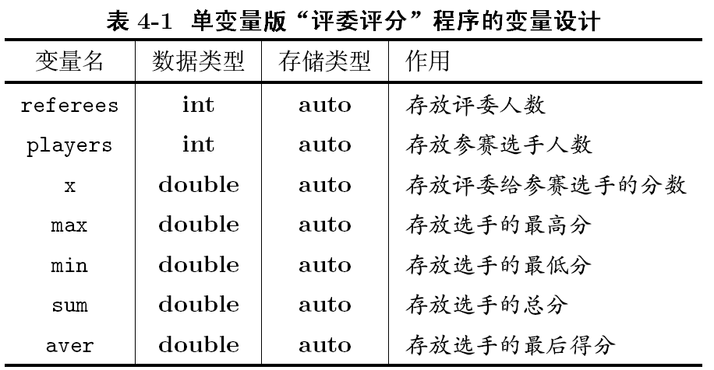
程序实现
变量设计

Slide 15
// contest0.cpp 评委评分（单变量版）
#include <iostream>
#include <ctime>
#include <conio.h> // 不是标准C++的头文件
using namespace std;
int main()
{
int referees, players;
double x, min, max, sum, aver;
cout << ”请输入评委人数: ”;
cin >> referees;
if(referees<=2)
{
cout << ”评委人数太少。”<<endl;
return -1;
}
cout << ”请输入参赛选手人数: ”;
cin >> players;
time_t t;
srand(time(&t)); // 为了获得更好的随机数

Slide 16
for(int i=0; i<players; i++)
{
cout << ”\n\n==== No. ” << i+1 << endl;
min = 10; // 擂台上先放置一个不经打者
max = sum = 0;
for(int j=0; j<referees; j++)
{
x =(80+rand()%21)/10.0;
cout << x << ’\t’;
if(x > max) max = x; // 打擂台算法
if(x < min) min = x;
sum += x;
}
aver = (sum-max-min)/(referees-2);
cout << ”\n 去掉一个最高分 ” << max
<< ” 分, 去掉一个最低分 ” << min
<< ” 分，最后得分 ” << aver
<< ” 分。” << endl;
getch(); // 暂停，按任意键继续
}
return 0;
}

Slide 17
程序（某次）运行结果
请输入评委人数: 5 
请输入参赛选手人数: 4 
==== No. 1
10 8.4 9.5 9.3 9.6
去掉一个最高分 10 分, 去掉一个最低分 8.4 分，最后得分 9.46667 分。
==== No. 2
8.4 9.3 8.1 9.2 9.1
去掉一个最高分 9.3 分, 去掉一个最低分 8.1 分，最后得分 8.9 分。
==== No. 3
9.5 8.9 8.4 8 9.9
去掉一个最高分 9.9 分, 去掉一个最低分 8 分，最后得分 8.93333 分。
==== No. 4
8.7 9.7 9 8.6 9.8
去掉一个最高分 9.8 分, 去掉一个最低分 8.6 分，最后得分 9.13333 分。

Slide 18
说明
函数 int rand(); 的应用
  功能：产生0～RAND_MAX之间的随机数（见第2.2节）
  语句 x = (80+rand()%21)/10.0;
  将产生的随机数变换到8.0～10.0之间，且仅有一位小数，以避免大量数据的键盘输入。
“打擂台算法”是求最大（最小）值的典型算法
  max = 0;
  for(int j=0; j<referees; j++)
  {
  x = (80+rand()%21)/10.0;
  if(x>max) max = x; // 出现更大者时，擂主易人
  }

Slide 19
说明
主函数中的 return 整型表达式； 语句，如：
return -1; return 0; 等等
  引起程序结束；
  将一个整数值返回给操作系统
    通常情况下，返回0表示程序正常结束；
  操作系统可以获得该值，以便判断程序是因何种原因结束的。

Slide 20
说明
为何称程序为“单变量版”的？
  原始分数应该有 referees*players 个（若有10位
  评委，20名参赛选手，则有10*20＝200个原始分数）
  程序中仅用了一个变量double x;（意味着系统只分配了8字节的内存空间）仅能存放一个分数
  这些分数在使用（比较求最大值、最小值、总分）后便被新的分数覆盖
    虽然显示器上还显示着所有分数，但是显示器属于计算机外部设备，这些信息已经不在计算机内存中。
  程序执行到 return 0; 语句之前时，变量x，max，min，aver的值是最后一位选手的相关数据。而x是最后一位评委为其评的分数。

Slide 21
Thank You !

